Slide 1
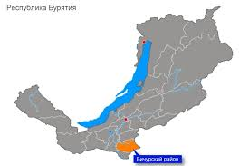
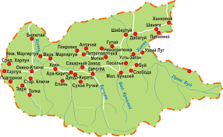
Характеристика
МО «Бичурский район»
Площадь – 6201 км^{2;}
Численность населения – 22,0 тыс. чел.;
Количество МО СП - 17;
36 населенных пунктов;
Индекс промышленного производства -108,6%
Численность работников организаций – 8175чел.;
Уровень регистрируемой безработицы- 0,2%;
Количество юридических лиц -67;
Количество субъектов малого предпринимательства - 284чел.
Количество самозанятых-464чел;
Протяженность автомобильных дорог местного значения –562,8 км;
Объем инвестиций – 2658,4млн.руб

Slide 2
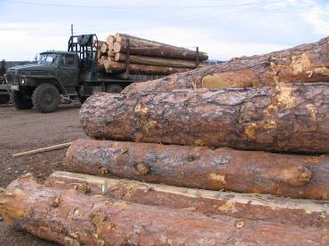
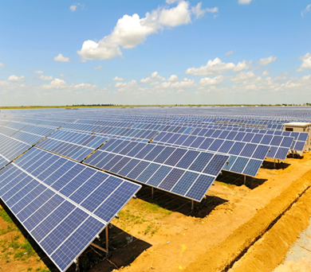
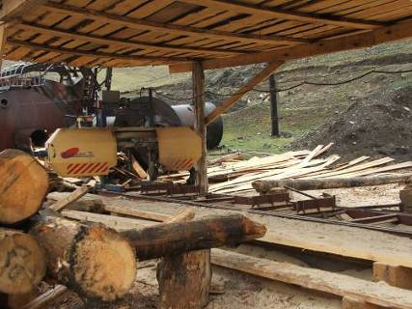
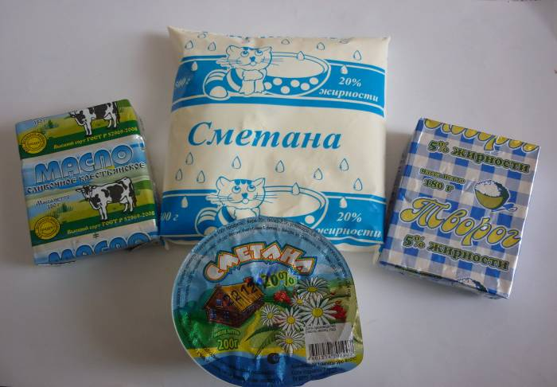
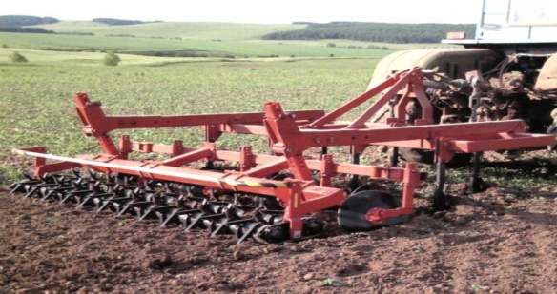
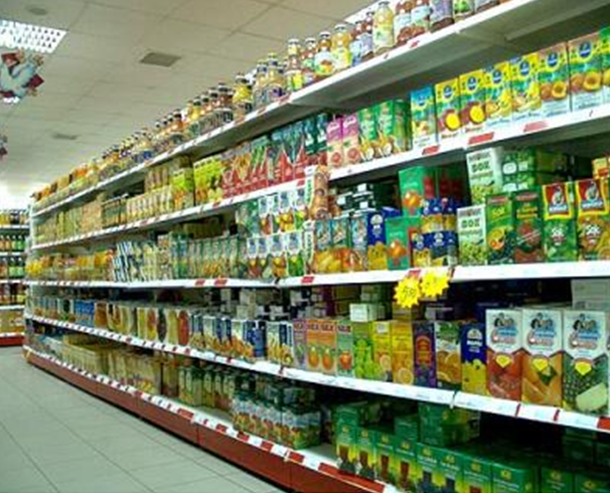
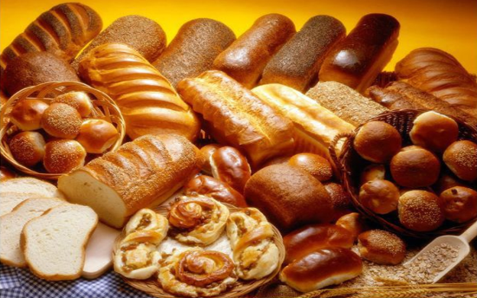
Развитие экономики

Slide 3
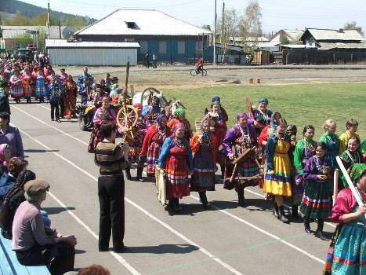
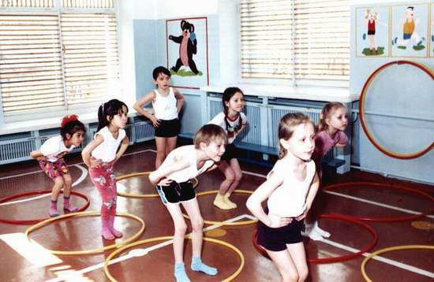
Социальное развитие
Отрасль «Культура»
представлена – 4учреждениями;
количество работников -224 чел.;
средняя заработная плата- 37748,6руб.
Отрасль «Физическая культура и спорт» представлена – ДЮСШ и ФСК; спортивных сооружений – 56; количество работников – 41,2чел.;
средняя заработная плата - 57073руб.
Отрасль «Образование»
Дошкольных образовательных учреждений -21;
Общеобразовательных учреждений -22;
учреждений дополнительного образования-3;
Количество воспитанников -1114;
Количество учащихся -2704;
Количество работников отрасли «Образование» -956 чел.
Средняя заработная плата –47332руб.

Slide 4
Муниципальное управление
МКУ Совет
депутатов МО «Бичурский район»
Глава
МО «Бичурский район»
МКУ Администрация
МО «Бичурский район»
17 МО-сельских поселения
МКУ Контрольно счетная палата
МО «Бичурский район»
Создан Общественный Совет МО «Бичурский район»
Осуществлен переход на 3-х летний программный бюджет;
Реализуются 17 муниципальных программ.

Slide 5
Администрация муниципального образования «Бичурский район»
Бюджет муниципального образования
«Бичурский район» на 2024 год и
на плановый период 2025 и 2025 годов

Slide 6
Бюджетная система Российской Федерации
Бюджетная система Российской Федерации ФЕДЕРАЛЬНЫЙ УРОВЕНЬ: • Федеральный бюджет; • Бюджеты государственных внебюджетных фондов РФ. РЕГИОНАЛЬНЫЙ УРОВЕНЬ: • Бюджеты субъектов РФ (бюджет Республики Бурятия); • Бюджеты территориальных государственных внебюджетных фондов РФ. МУНИЦИПАЛЬНЫЙ УРОВЕНЬ: • Бюджеты муниципальных районов ( Бюджет МО «Бичурский район»; • Бюджеты городских округов ; бюджеты внутригородских муниципальных образований городов федерального значения Москвы, Санкт-Петербурга и Севастополя; • Бюджеты городских и сельских поселений, бюджеты внутригородских районов.

Slide 7
Основные термины и понятия
• Бюджет - форма образования и расходования денежных средств, предназначенных для финансового обеспечения задач и функций государства и местного самоуправления. По-иному – это смета доходов и расходов, основной финансовый документ публично-правового образования; • Доходы бюджета - поступающие в бюджет денежные средства; • Расходы бюджета - выплачиваемые из бюджета денежные средства; • Дефицит бюджета - превышение расходов бюджета над его доходами; • Профицит бюджета - превышение доходов бюджета над его расходами; • Публичные слушания - это публичное обсуждение проектов муниципальных правовых актов по вопросам местного значения, проводимое в соответствии с федеральными законами, Уставом городского округа «город Улан-Удэ»; • Предельный объем муниципального долга - объем долга, который не может быть превышен при исполнении бюджета

Slide 8
Межбюджетные трансферты
Межбюджетные трансферты – средства, предоставляемые одним бюджетом бюджетной системы Российской Федерации другому бюджету бюджетной системы Российской Федерации
Виды межбюджетных трансфертов | Определение | Аналогия в семейном бюджете
Дотации (от лат. "Dotatio" - дар, пожертвование) | Предоставляются без определения конкретной цели их использования | Вы даете своему ребенку "карманные деньги"
Субвенции (от лат. "Subvenire" - приходить на помощь) | Предоставляются на финансирование "переданных" другим публично-правовым образованиям полномочий | Вы даете своему ребенку деньги и посылаете его в магазин купить продукты (по списку)
Субсидии (от лат. "Subsidium" - поддержка) | Предоставляются на условиях долевого софинансирования расходов других бюджетов | Вы "добавляете" денег для того, чтобы ваш ребенок купил себе новый телефон (а остальные он накопил сам

Slide 9
Бюджетный процесс МО «Бичурский район»
Под бюджетным процессом понимается формирование, утверждение и исполнение бюджета.
На этапе разработки проекта бюджета: структурные подразделения МО «Бичурский район» рассматривают потребности на предстоящий год и представляют расчёты в МУ Финансовое управление Администрации МО «Бичурский район». МУ Финансовое управление формирует проект бюджета.
Следующий этап – рассмотрение проекта бюджета. Проект бюджета рассматривается на заседании Комиссии по бюджетному процессу, затем назначаются публичные слушания. Публичные слушания проводятся с целью информирования граждан, сбора предложений и замечаний населения по проекту бюджета МО «Бичурский район» .
Утверждение проекта бюджета – бюджет утверждается решением Совета депутатов МО «Бичурский район» .
Исполнение бюджета – ежеквартальные отчеты об исполнении бюджета утверждаются постановлением МКУ Администрация МО «Бичурский район» .
Рассмотрение и утверждение годового отчета об исполнении бюджета – годовой отчет утверждается решением Совета депутатов МО «Бичурский район» .

Slide 10
Администрация муниципального образования «Бичурский район»
Исполнение бюджета муниципального образования
«Бичурский район» за 2024 год

Slide 11
Внесение изменений в бюджет
№ п/п |  | Дата | №
1 | Решение Совета депутатов | 27.03.23 | 35
2 | Решение Совета депутатов | 24.05.24 | 76
3 | Решение Совета депутатов | 27.09.24 | 105
4 | Решение Совета депутатов | 16.12.24 | 128
5 | Решение Совета депутатов | 26.12.24 | 134

Slide 12
Показатели исполнения консолидированного бюджета (млн.руб.)
Показатели | Утверждено 2024г. | Исполнено 2024г. | % исполнения
Доходы | 1331,3 | 1323,2 | 99,4
Бюджет МО «Бичурский» район | 1239,1 | 1235,4 | 99,7
Бюджеты МО-СП | 92,2 | 87,8 | 95,2
Дефицит(-) Профицит(+) | 8,4 | -43,4 | Х

Slide 13
Динамика исполнения консолидированного бюджета по доходам
(млн. руб.)
Notes:
13

Slide 14
Динамика исполнения бюджета по доходам сельских поселений
(млн.руб.)
118,1
87,8
85,3
85,5
32,8
35,6
Notes:
14

Slide 15
Показатели исполнения бюджета МО "Бичурский район за 2024 год (млн.руб.)
Показатели | Утвер – но 2024г. | Испол-но 2024г. | % исполнения
Доходы, в т.ч. | 1197,8 | 1194,3 | 100,9
налоговые | 196,7 | 193,5 | 109,0
неналоговые | 28,2 | 31,2 | 110,6
безвозмездные поступления | 1211,9 | 1207,1 | 99,6

Slide 16
Структура безвозмездных поступлений (млн.рублей)

Slide 17
ИСПОЛНЕНИЕ РАСХОДОВ (млн.руб.)
Показатели | Утвер – но 2024г. | Испол-но 2024г. | % испол-ния
Бюджет МО «Бичурский» район | 1243,4 | 1192,8 | 95,9
Бюджеты МО-СП | 96,3 | 87,0 | 90,3
Консолидированный бюджет | 1339,7 | 1279,8 | 95,5

Slide 18
Динамика расходов

Slide 19
Динамика расходов по разделам

Slide 21
Исполнение расходов по муниципальным программам (млн. руб)

Slide 22
Расходы по топливно–энергетическим ресурсам
МО «Бичурский район»
(млн.руб.)
Показатели | Утверждено на 2024г. | Исполнено за 2024 год | % исполне ния
ВСЕГО, из них: | 49,3 | 49,1 | 99,6
ЭЛЕКТРОЭНЕРГИЯ | 25,4 | 25,2 | 99,2
Коммунальные услуги | 14,2 | 14,2 | 100
ТВЕРД. ТОПЛИВО | 9,7 | 9,7 | 100

Slide 23
Движение и структура муниципального долга
за 2024 год.
(млн. руб.)
Наименование | сальдо на 01.01.2024 | привле -чено в 2024 году | погашено в 2024 году | сальдо на 01.01.2025
Всего, в том числе: | 33,3 | 10,8 | 33,3 | 10,8
Бюдж. кредит из респ.бюджета | 33,3 | 10,8 | 33,3 | 10,8

Slide 24
Дебиторская задолженность консолидированного бюджета
(млн.руб.)
 | на 01.01.25г. | на 01.01.25г.
Всего, из нее: | 1,1 | 1,1
Централизованные кредиты 1992-1994 г. | 1,1 | 1,1

Slide 25
Движение кредиторской задолженности
за 2024 год.
(млн. руб.)
Разделы | На 01.01.2024г. | На 01.01.2025г. | Рост(+) Снижение(-)
Образование | 15,9 | 31,5 | +15,6
Культура | 1,5 | 1,6 | +0,1
Общегосударственные вопросы | 6,3 | 9,9 | +3,6
Соц.политика | 1,9 | 2,5 | +0,6
Национальная экономика | 10,5 | 0,5 | -10,0
Итого | 36,1 | 46,0 | 9,9

Slide 27
Расходы работников ОМСУ за 2024 год
Численность работников ОМСУ (шт.един.) | 35,0
Фактические затраты (млн. руб.) | 42,25
Численн. работн. бюдж.учрежд.(шт.един.), в т.ч. за счет субвенции общеобразоват.стандарта | 1600,60 431,53
Фактические затраты на работн. бюдж.учрежд (млн.руб.), в т.ч. | 835,1
- оплата труда работников общеобразоват. учрежд. | 362,27
- выплата вознаграждения за классное руководство | 42,24

